Slide 1
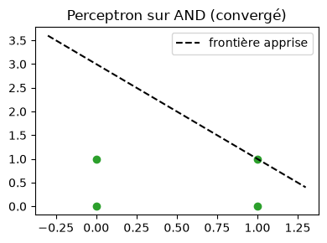
Point 1 · Le perceptron & la séparabilité linéaire (XOR)
À quoi ça sert
• Un modèle tout simple ne fait que tracer une « ligne droite » pour séparer deux groupes : ça marche quand les groupes sont bien rangés côte à côte.
• Pour certaines règles (le célèbre XOR), aucune ligne ne convient : deux cas se retrouvent toujours du mauvais côté, quel que soit le tracé.
• Ce test sert de diagnostic : si une droite suffit, un modèle simple suffit ; sinon il faut un réseau à couches cachées.
• En sécurité : si les attaques apparaissent dans deux endroits très différents, un détecteur tout simple ne saura pas les regrouper et en laissera passer.
Notebook T01 — Perceptron sur AND (convergé)

Slide 2
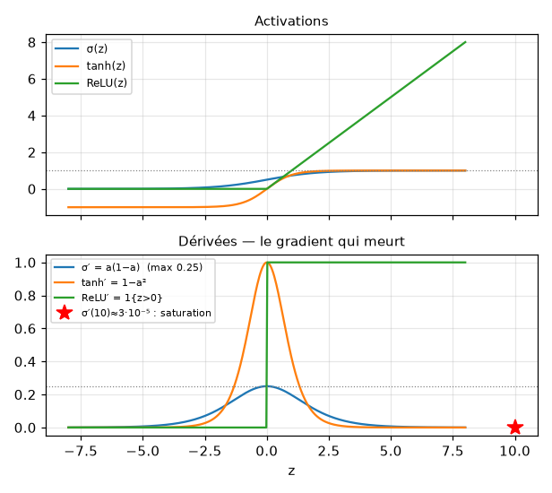
Point 2 · Fonctions d'activation & leurs dérivées
À quoi ça sert
• Ce sont les « réglages » qui permettent d'empiler des couches sans que le réseau ne fasse que répéter le même calcul.
• Certaines saturent : trop loin de zéro, elles ne réagissent plus du tout — le signal s'éteint et le réseau n'apprend plus rien (l'étoile rouge).
• D'autres, plus simples et robustes (ReLU), sont le choix par défaut pour les couches internes.
• Sans ces courbes sous les yeux, impossible de prévoir si l'apprentissage va avancer... ou rester figé.
Générée à partir des formules du notebook T01

Slide 3
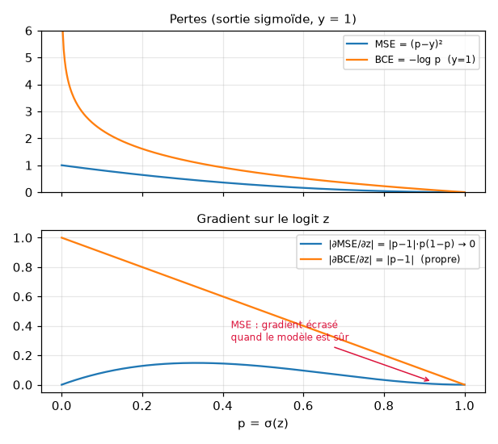
Point 3 · Fonctions de perte : MSE et entropie croisée
À quoi ça sert
• La « fonction de perte » est le bulletin de notes du modèle : elle dit à quel point il se trompe, donc ce qu'il doit corriger.
• Mal choisie, elle est contre-productive : plus le modèle a tort avec assurance, moins elle lui apprend — il reste sur ses erreurs.
• Bien choisie pour classer (l'entropie croisée), elle punit très fort une certitude erronée : le modèle est obligé de se corriger.
Générée à partir des formules du notebook T01

Slide 4
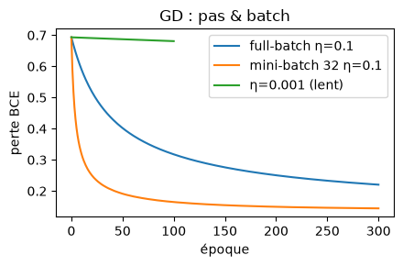
Point 4 · Descente de gradient : full-batch, mini-batch, choix du pas
À quoi ça sert
• Apprendre, c'est régler un à un des millions de boutons pour faire baisser l'erreur : c'est le rôle de la descente de gradient.
• La taille du pas est décisive : trop grand, le modèle dépasse et diverge ; trop petit, il rampe (la courbe plate).
• Regarder un petit échantillon des données à chaque réglage plutôt que tout d'un coup fait apprendre bien plus vite (la courbe qui chute).
• Pour comparer deux méthodes, on compare sur la même durée, pas sur le même nombre de gestes.
Notebook T01 — GD : pas & batch

Slide 5
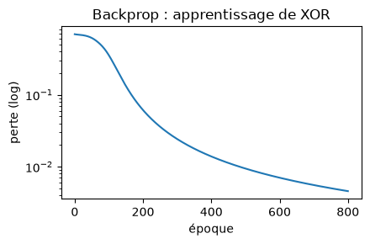
Point 5 · Rétropropagation d'un MLP (MultiLayer Perceptron)
À quoi ça sert
• C'est la méthode qui trouve, pour chaque bouton du réseau, dans quel sens le tourner — celle que tous les frameworks d'IA font en secret.
• Comme le calcul est difficile à réaliser, on le vérifie numériquement (le « gradient check ») avant de lui faire confiance.
• Sans ce contrôle, un seul facteur oublié dans la formule et l'apprentissage échoue en silence, tout en ayant l'air de fonctionner.
Notebook T01 — Backprop : apprentissage de XOR

Slide 6
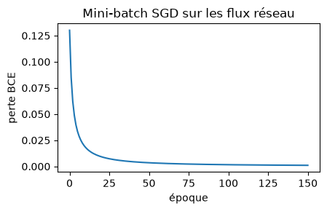
Point 6 · Application cyber : détecteur de scan de ports
À quoi ça sert
• L'objectif concret : une alarme de sécurité qui attrape un maximum d'attaques sans crier « au loup » trop souvent.
• Le simple pourcentage de « bonnes réponses » est trompeur : quand l'essentiel du trafic est inoffensif, une alarme qui ne sonne jamais a l'air excellente.
• On lui préfère trois indicateurs : la fiabilité des alertes, le taux d'attaques attrapées, et la qualité du classement entre trafic normal et suspect.
• On calibre les mesures sur les données d'apprentissage uniquement : calibrer sur celles de l'examen, c'est tricher sans le savoir.
Notebook T01 — Mini-batch SGD sur les flux réseau

